Slide 1
Тема 40. Время Брежнева

Slide 2
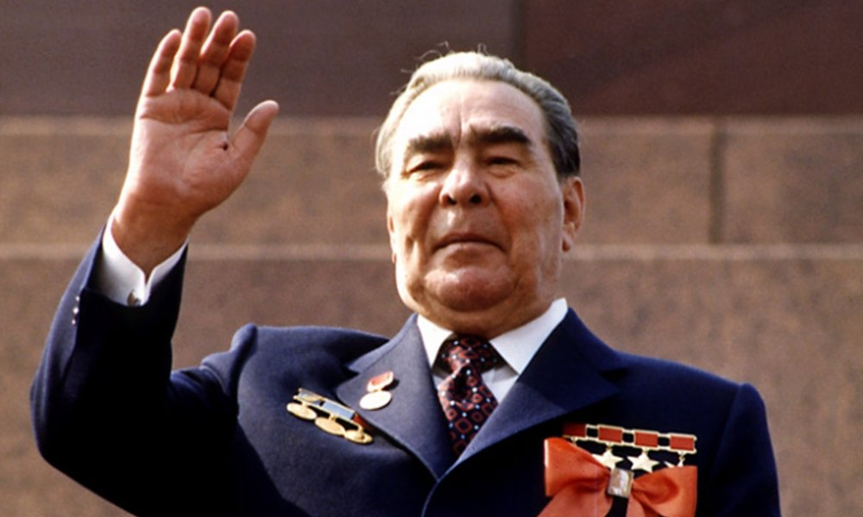
Леонид Ильич Брежнев (1964-1982)

Slide 3
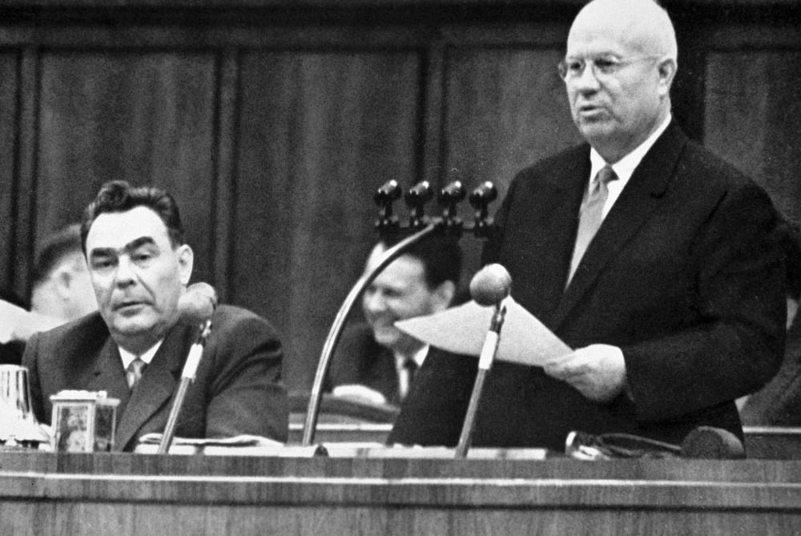
1964 – смещение Хрущёва

Slide 4
Внутренняя политика
1965-1970 – реформы
(усиление материального стимулирования работы трудящихся и предприятий, предоставление им большей
самостоятельности)
1971-1982 – отказ от реформ. Усиление консерватизма

Slide 6
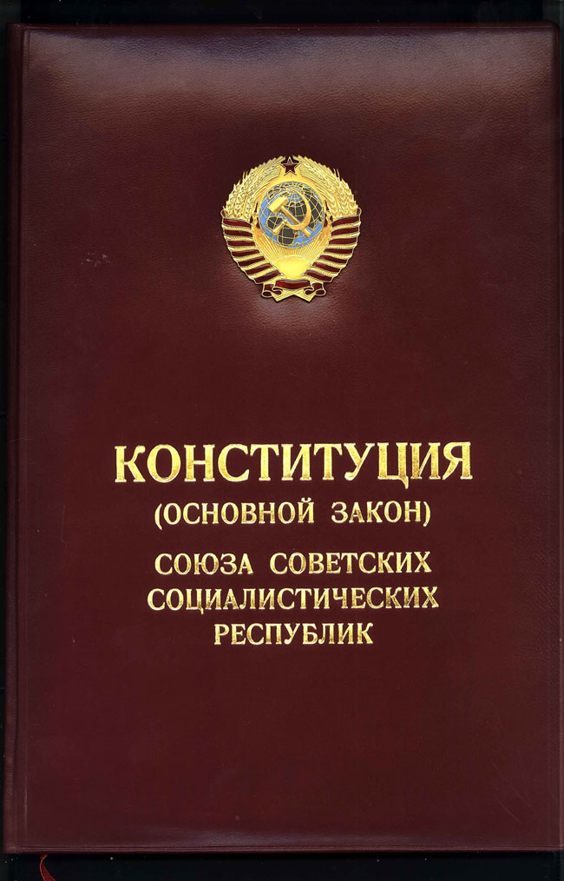
Конституция 1977 г.
«конституция развитого социализма»
монопольное положение в стране коммунистической партии
граждане страны участвовали в жизни страны формально
одна идеология – марксизм-ленинизм

Slide 7
«Застой» Отсутствие прогресса в экономике, полная остановка развития в политической, общественной жизни и культуре

Slide 8
1. Огромная часть расходов бюджета шла на Военно-промышленный комплекс (ВПК). ВПК в буквальном смысле разорял страну. СССР имел самую большую армию в мире. 2. До середины 1970-х годов уровень жизни повышался медленно, а затем остановился. 3. Социальная политика страны строилась на продаже сырьевых ресурсов. 4. Перечень продуктов и товаров был небольшим, а их качество было низким. 5. Углублялись негативные процессы в самой социалистической системе.
«Застой»

Slide 9
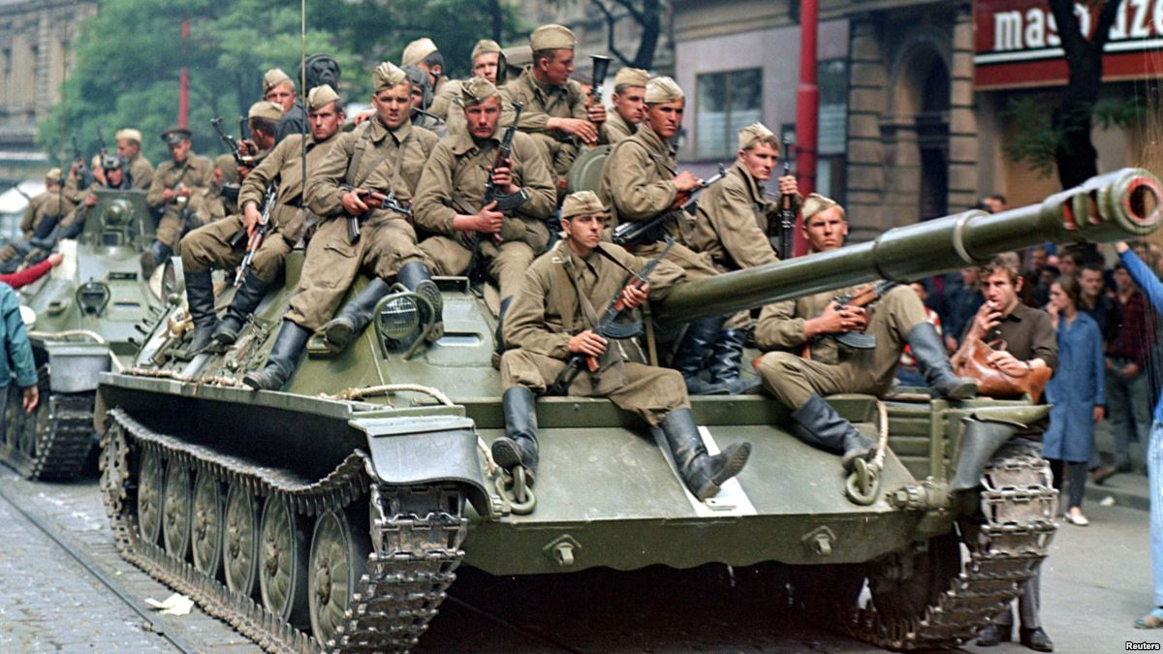
1968 г. – Ввод войск в Чехословакию

Slide 10
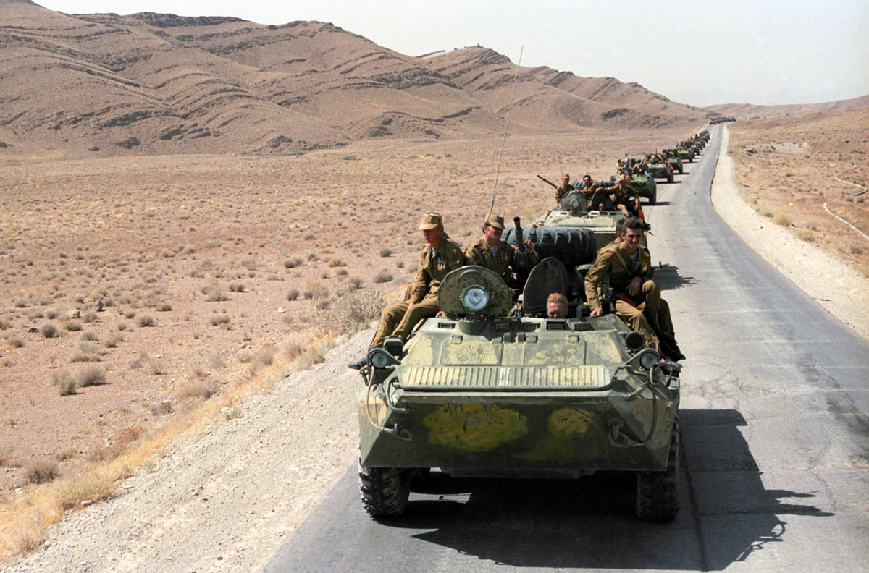
1979 г. – ввод войск в Афганистан

